Slide 1
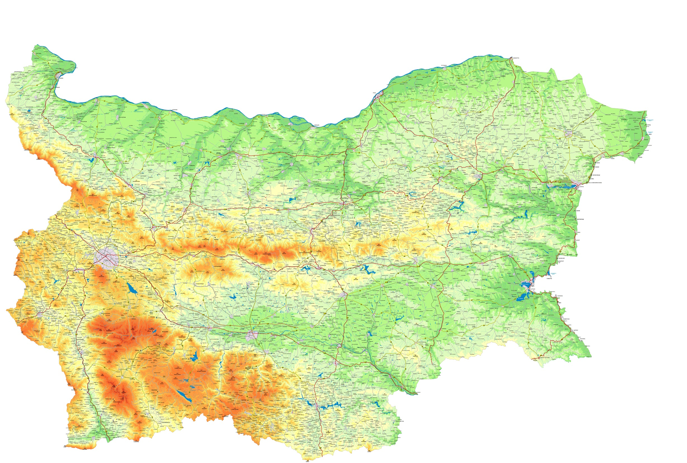
Клъстери: политики, практики и предизвикателства ЕВРОПЕЙСКИ ДЕН НА ПРЕДПРИЕМАЧА София, 24 октомври 2013 г.
клъстер
СРЕДНОГОРИЕ партньорство за стабилност
и растеж
1

Slide 2
Клъстери: политики, практики и предизвикателства
КЛЮЧОВИ АКТИВИ
Природните ресурси;
Енергийните източници;
Капиталоемките сектори;
Техническата инфраструктура;
Сградите и съоръженията;
Базовите предприятия;
Околната среда.
Как капиталоемките производства в страната създават икономическа стабилност и перспектива?

Slide 3
Клъстери: политики, практики и предизвикателства
КЛЮЧОВИ СЕКТОРИ
Течни горива;
Твърдите горива;
Индустриалните минерали;
Металните полезни изкопаеми;
Енергийното производство;
Процесните индустрии;
Мрежови индустрии.
Как ключовите сектори в страната генерират
потенциал за устойчиво икономическо развитие?

Slide 4
Клъстери: политики, практики и предизвикателства
КЛЮЧОВИ РЕЗЕРВИ
Активи и поддръжка;
Пътища и съоръжения;
Сградите и съоръженията;
Машините и съоръженията;
Автомобилите и съоръженията;
Логистика и веригата на доставки;
Местният капацитет и съдържание.
Как разходните центрове в базовите индустрии
генерират допълнителна добавена стойност?

Slide 5
Клъстери: политики, практики и предизвикателства
КЛЪСТЕРИ
... географски свързана
концентрация от сходни, взаимообвързани и
допълващи се компании
с активни канали за делови
взаимоотношения, комуникация
и диалог, които използват обща специализирана инфраструктура, пазари на труд и услуги и са изправени пред общи заплахи
и възможности за развитие ...
Майкъл Портър
Човешки ресурси
Природни ресурси
Инфра-структура
Технологии и иновации
Капитали и финанси
Суровини и материали
Енергия и вода
Машини и оборудване
Околна среда
Инженеринг
и услуги
Ремонт и поддръжка
Логистика и транспорт
Пазари и партньори
Бизнес климат
Мениджмънт и лидерство

Slide 6
Клъстери: политики, практики и предизвикателства
КЛЪСТЕРИ И РЕГИОНИ
Индустриален Клъстер
Русе
Ядрен Енергиен Клъстер Козлодуй
Ядрен Енергиен Клъстер Белене
Индустриален Клъстер
Лудогорие
Енергиен Клъстер
Варна
Индустриален Клъстер
Девня
Индустриален Клъстер
Севлиево
Енергиен Клъстер София
Индустриален Клъстер
Средногорие
Индустриален Клъстер
Перник
Енергиен Клъстер
Бургас
Енергиен Клъстер
Марица Изток
Енергиен Клъстер Пловдив
Индустриален Клъстер
Пловдив
Индустриален Клъстер
Родопи

Slide 7
Клъстери: политики, практики и предизвикателства
КЛЪСТЕР СРЕДНОГОРИЕ
клъстер
СРЕДНОГОРИЕ партньорство за стабилност
и растеж

Slide 8
Клъстери: политики, практики и предизвикателства
СРЕДНОГОРИЕ: ХАРАКТЕРИСТИКА
Природна даденост
- добив и обогатяване на руди на цветни метали
Екологична екстензивност
- наследени проблеми за възстановяване на околната среда
Енергийна интензивност
- големи индустриални потребители на горива и енергия
Урбанистична разпокъсаност
- малки по население и отдалечени селищни системи
Експортна насоченост
- интегрирани и експортно насочени базови индустрии
Икономическа значимост
- с ключов принос към БВП, големи работодатели, инвеститори, данъкоплатци
Извод: Централно Средногорие има ресурси и потенциал за икономическо развитие, което предопределя развитието на дългосрочна стратегия за партньорство между предприятия, училища, университети и общини за изследване и развитие, иновации и предприемачество.

Slide 9
Клъстери: политики, практики и предизвикателства
СРЕДНОГОРИЕ: ПОТЕНЦИАЛ
Вода и енергия
- развитие на водните и енергийни баланси, инфраструктура и услуги
Транспорт и комуникации
- поддържане и развитие на транспортната инфраструктура и услуги
Околна среда
- мониторинг, опазване и възстановяване на околната среда
Здравословни и безопасни условия на труд и живот
- подобряване условията на труд и развитие на здравните услуги
Образование и обучение
- развитие на професионалното образование и обучение
Технологии и иновации
- инвестиции в технологично развитие, иновации и предприемачество
Извод: Стратегическите направления за развитие на предприятията, общините и региона предполагат разработване на дългосрочна програма, планове и проекти за развитие на изследователски и приложни звена за технологично развитие, иновации и предприемачество.

Slide 10
Клъстери: политики, практики и предизвикателства
СРЕДНОГОРИЕ: ПРЕДПОСТАВКИ
Наличие на предприятия с дългосрочен хоризонт за развитие;
Желание на общините за дългосрочно развитие на региона;
Дългогодишен опит в изследване и технологично развитие;
Традиции в партньорства на предприятия и университети;
Налични технологии и инструменти, системи и решения;
Отлично партньорство между предприятия и общини;
Наличие на експертен и изследователски капацитет;
Отличен достъп до финансови програми и ресурси;
Ключов приоритет и подкрепа на правителството
Клъстерен подход за асоцииране на интересите.
Извод: Налице са всички необходими предпоставки за подготовка и изпълнение на стратегия за дългосрочно партньорство между предприятия, университети и общини в създаване на устойчиви платформи за изследване и развитие, иновации и предприемачество.

Slide 11
Клъстери: политики, практики и предизвикателства
СРЕДНОГОРИЕ: КЛЪСТЕРЪТ
Асарел Медет, Панагюрище;
Аурубис България, Пирдоп;
Геотехмин, София;
Дънди Прешъс Металс, Челопеч
Ер Ликид, Пирдоп;
Елаците Мед, Мирково;
Оптикоелектрон, Панагюрище
Оптикс, Панагюрище
В партньорство с общини и местни предприятия...
С инвестиции за по-добро качество на живот
и устойчиво развитие на региона ...

Slide 12
Клъстери: политики, практики и предизвикателства
СРЕДНОГОРИЕ: ПРОЕКТИ
Srednogorie Economics
- развитие на национален център за икономически анализи и прогнози
Srednogorie College
- развитие на национален образователен и обучителен бранд
Srednogorie Laboratories
- развитие на изследователски и развойни лаборатории
Srednogorie Innovations Park
- създаване на парк за технологии, иновации и предприемачество
Srednogorie Environment, Health & Safety
- създаване на център за околна среда, здравословни и безопасни условия на труд и живот
Srednogorie Habitat
- развитие на градската и селска среда, условия за културни развлечения, спорт и други.
Извод: Стратегическите направления за развитие на предприятията, общините и региона предполагат разработване на дългосрочна програма, планове и проекти за развитие на изследователски и приложни звена за технологично развитие, иновации и предприемачество.

Slide 13
Клъстери: политики, практики и предизвикателства
СРЕДНОГОРИЕ: КОЛЕЖ
Бизнес и образование в дългогодишно партньорство
- гимназиални проекти в Челопеч, Златица, Пирдоп, Панагюрище ...
Оценяване на необходимостта и перспективата
- развитие на технически кадри от класически и нови професии
Развитие на образователната инфраструктура
- публично-частно партньорство за развитие на регионален колеж
Привличане на обучителен ресурс и продукти
- добри преподаватели и учебни програми, специалисти от компаниите
Привличане на млади хора към региона
- бранидинг и маркетинг на регионалния колеж в страната и чужбина
Партниране с образователния вертикал
- интеграция с Минно-геоложки, Химико-технологичен, Технически университети

Slide 14
Клъстери: политики, практики и предизвикателства
ИНОВАЦИИ
ЛТУ
Ландшафтна архитектура
Околна среда и води
МГУ
Минна и добивна индустрии
Околна среда и води
ХТМУ
Материало- знание
Цветна металургия
клъстер
СРЕДНОГОРИЕ партньорство за стабилност
и растеж
СУ
Клъстери и конку-рентоспособност
Публично-частно партньорство
УАСГ
Техническа инфраструктура
Сгради и съоръжения
УНСС
Регионално развитие
Транспорт и логистика
ВА
Защита на населението и
критичната инфраструктура
ТУ София
Енергийна инфраструктура
Пазари и търговия

Slide 15
Клъстери: политики, практики и предизвикателства
КАУЗИ: СЪЗДАВАНЕ НА СПОДЕЛЕНA СТОЙНОСТ
През месец януари 2011 година списанието „Харвард Бизнес Ревю“ публикува основополагащата статия на Майкъл Портър и Марк Крамър: „Създаване на споделена стойност. Как да преосмислим капитализма – и да отприщим вълната от иновации и растеж?“^{A1}
Концепцията на споделената стойност проповядва, че пазарите се развиват не само от нуждите на корпорациите, но и от нуждите на обществото. Дългосрочна, устойчива и конкурентоспособна икономическа стойност може да бъде постигната само когато бизнесът инвестира и в нуждите на обществото. Затова целите на капитализма и на корпорациите трябва да бъдат предефинирани като създаване на споделена стойност, а не само на печалба единствено за себе си. Чрез разширяване на гледната точка и приемане на мисълта за създаване на споделена стойност, ние признаваме, че конкурентоспособността на една компания и здравето на общността около нея са тясно преплетени. Тъй както обществото се нуждае от успешен бизнес, така и бизнесът се нуждае от успешна общност. Не само за да създава търсене на своите продукти и услуги, но и за да осигури развитието на ключови публични активи и на благоприятна и устойчива обкръжаваща среда.
A1: Michael Porter and Mark Kramer “Creating Shared Value. How to Reinvent Capitalism – And Unleash the Wave for Innovations and Growth?, Harvard Business Review, Jan 2011

Slide 16
Клъстери: политики, практики и предизвикателства
БЛАГОДАРЯ ЗА ВНИМАНИЕТО
Николай Минков
изпълнителен директор
n.minkov@srednogorie.eu
srednogorie.eu
Средногорие Мед индустриален клъстер
„Илиев“ Център за образование и култура
Американски университет в България
ул. Университетски парк №1, София 1700
24 октомври 2013 година
Интер Експо Център, град София

